Slide 1
Cogniro
Realizacja wymagań
Każdy slajd: kod wymagania + ekran z aplikacji, na którym widać, że jest spełnione.
Wydział Informatyki • Akademia Górniczo-Hutnicza w Krakowie

Slide 2
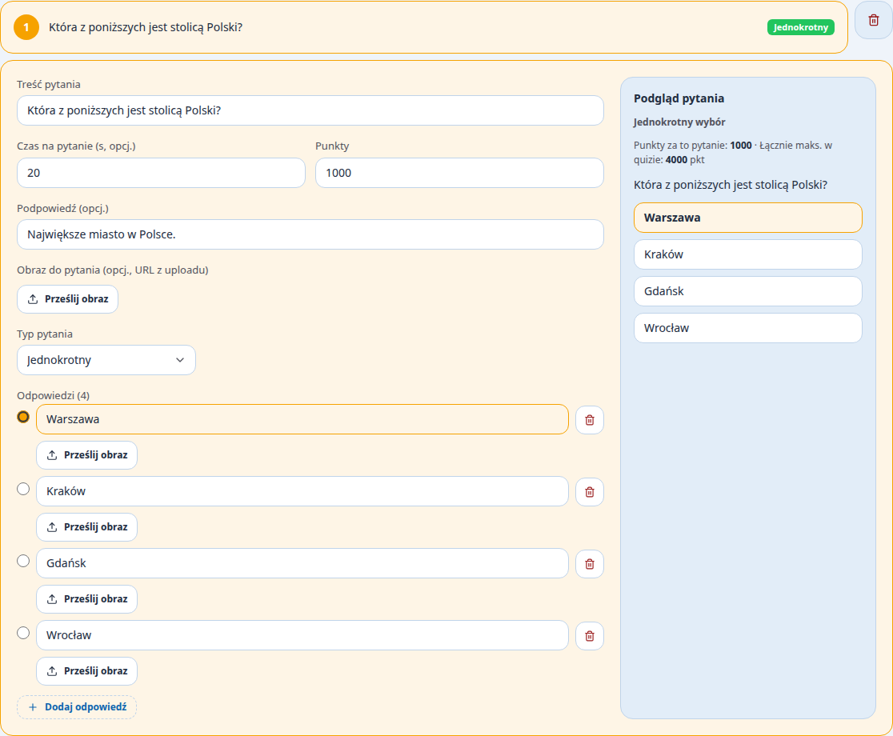
WF01 · WF02
Pytania jednokrotnego wyboru i poprawna odpowiedź
2 / 19
W edytorze administrator wpisuje treść pytania, dodaje listę odpowiedzi i zaznacza tę poprawną (radio button po lewej każdej opcji).

Slide 3
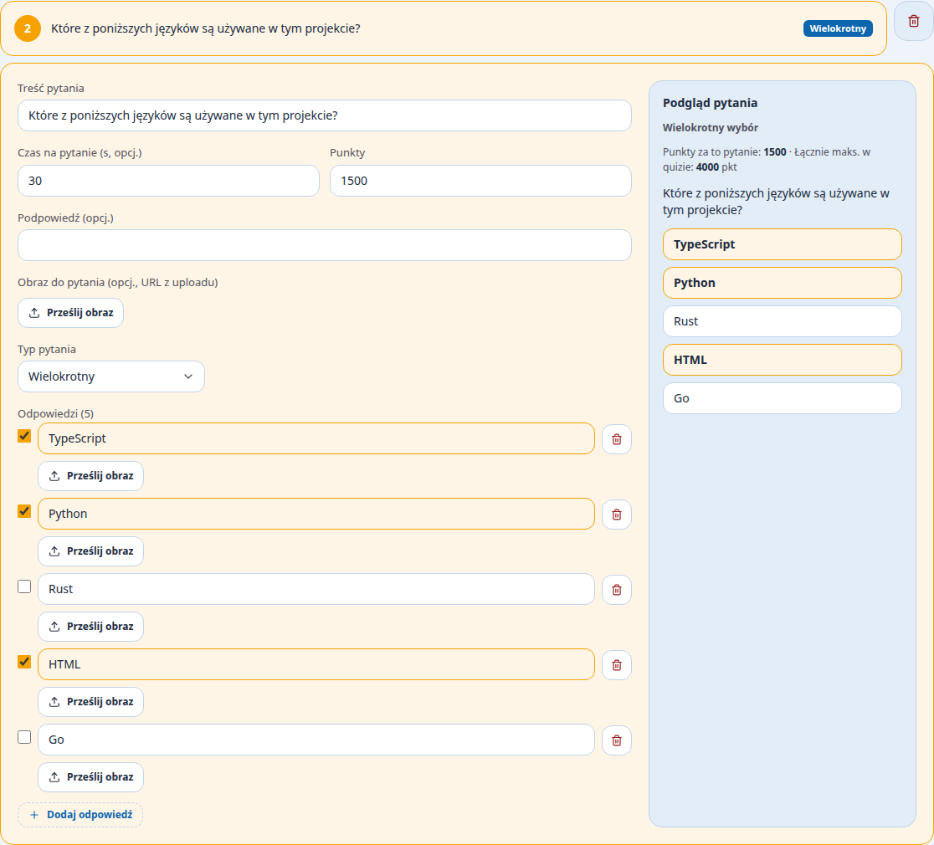
WF03 · WF04
Pytania wielokrotnego wyboru i poprawne odpowiedzi
3 / 19
Ten sam edytor, ale każda odpowiedź ma checkbox — można zaznaczyć dowolnie wiele jako poprawne.

Slide 4
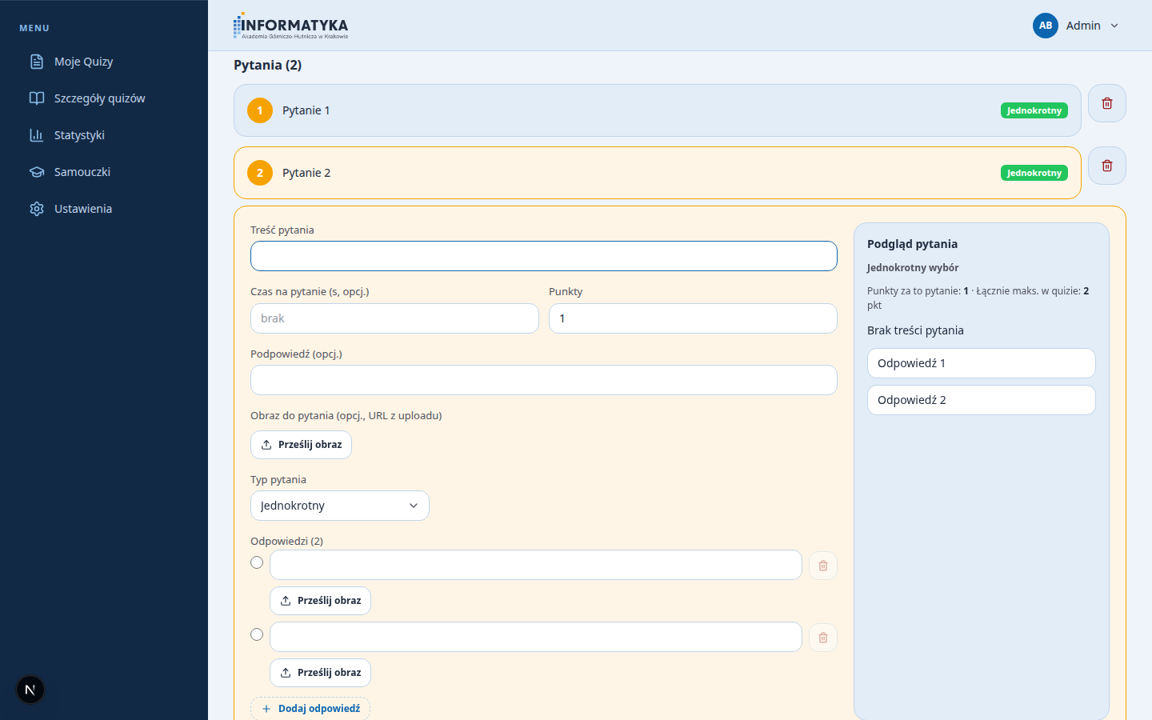
WF05
Multimedia w treści pytania
4 / 19
Każde pytanie ma przycisk „Prześlij obraz” obok pola treści — zdjęcie pojawia się w pytaniu wyświetlanym uczestnikom.

Slide 5
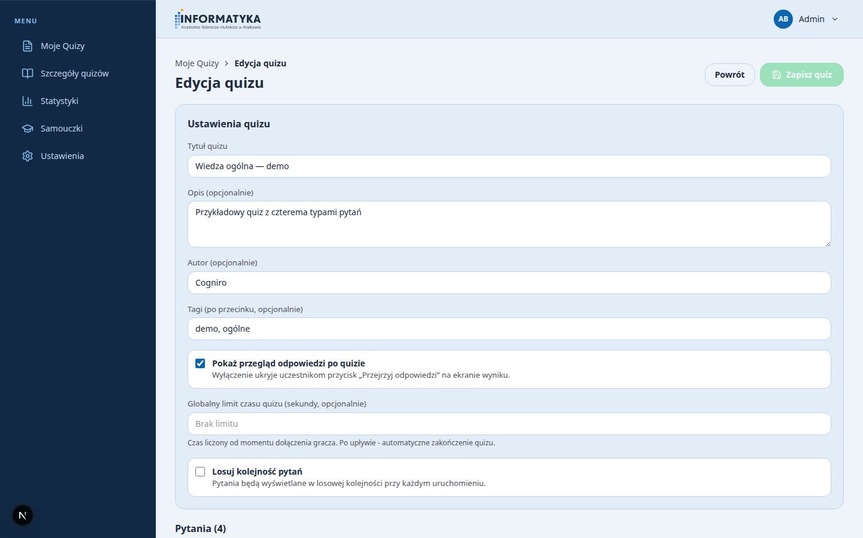
WF06
Limit czasowy — globalny i per-pytanie
5 / 19
W ustawieniach quizu jest „Globalny limit czasu quizu (sekundy, opcjonalnie)”. Dodatkowo każde pytanie ma własne pole „Czas na pytanie (s, opcj.)”.

Slide 6
WF07
Losowa kolejność pytań
6 / 19
W ustawieniach quizu checkbox „Losuj kolejność pytań” — przy każdym uruchomieniu sesji pytania mieszają się.

Slide 7
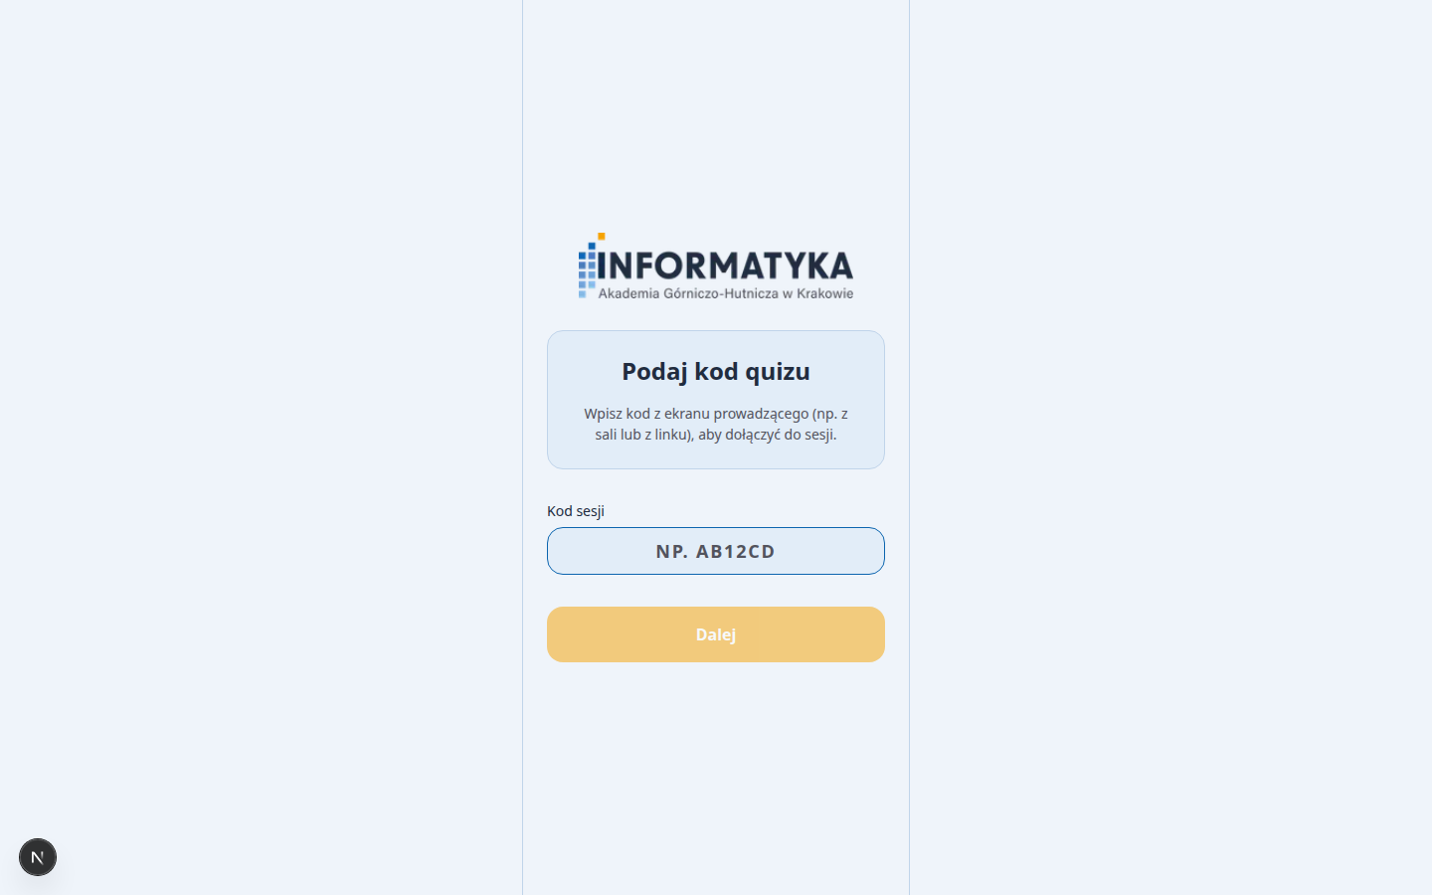
WF08
Quiz bez logowania — wpisanie kodu lub PIN
7 / 19
Pierwszy ekran uczestnika to pole na kod sesji. Żadnego logowania, żadnego adresu e-mail, żadnego zakładania konta.

Slide 8
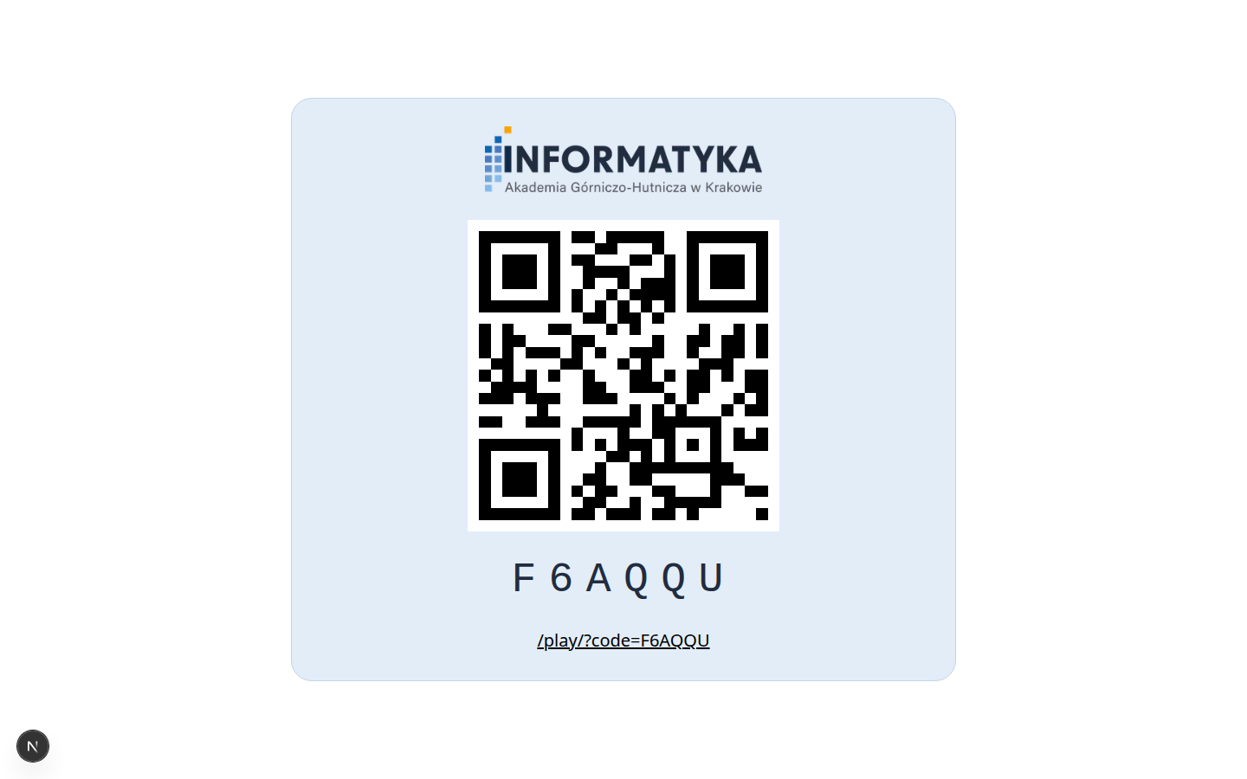
WF09
Rozpoczęcie quizu przez kod QR
8 / 19
Tryb prezentera generuje wielki kod QR na rzutniku. Uczestnik skanuje go telefonem i ląduje od razu w quizie.

Slide 9
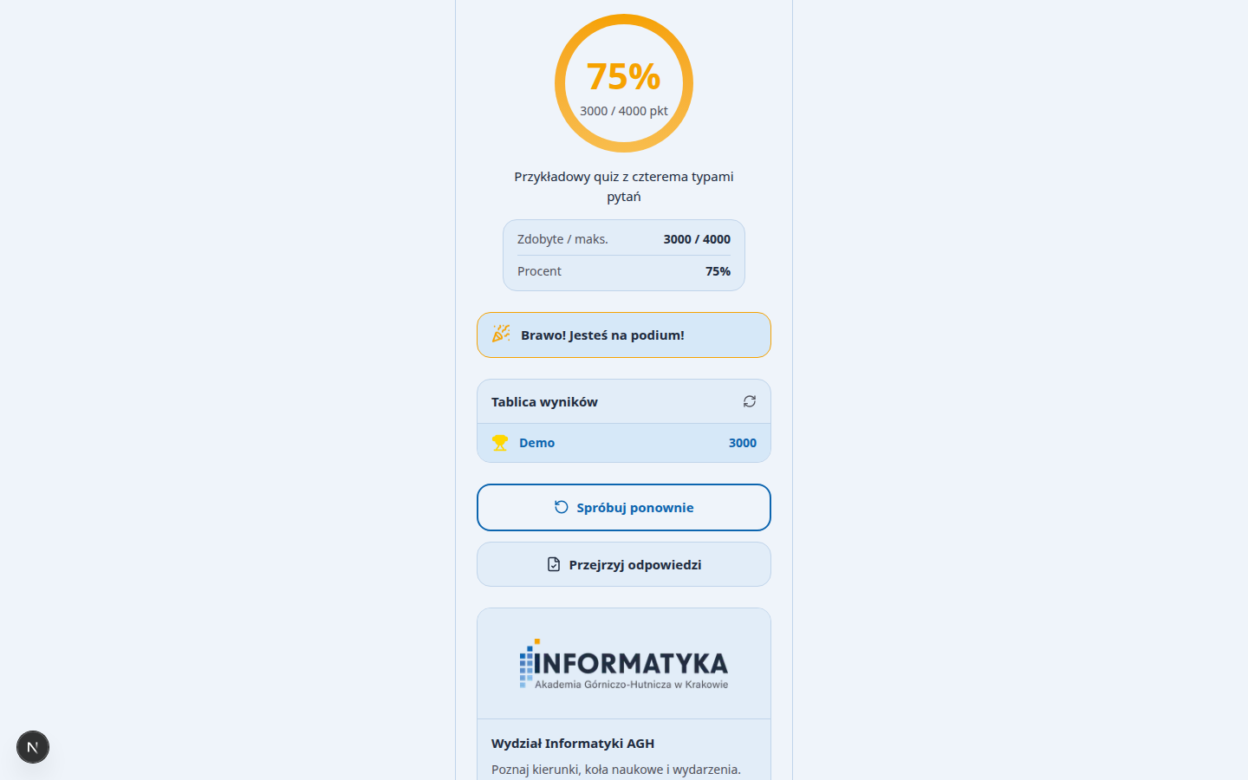
WF10
Wynik końcowy quizu
9 / 19
Po zakończeniu uczestnik widzi swój wynik procentowy, zdobyte vs maksymalne punkty oraz miejsce w rankingu sesji.

Slide 10
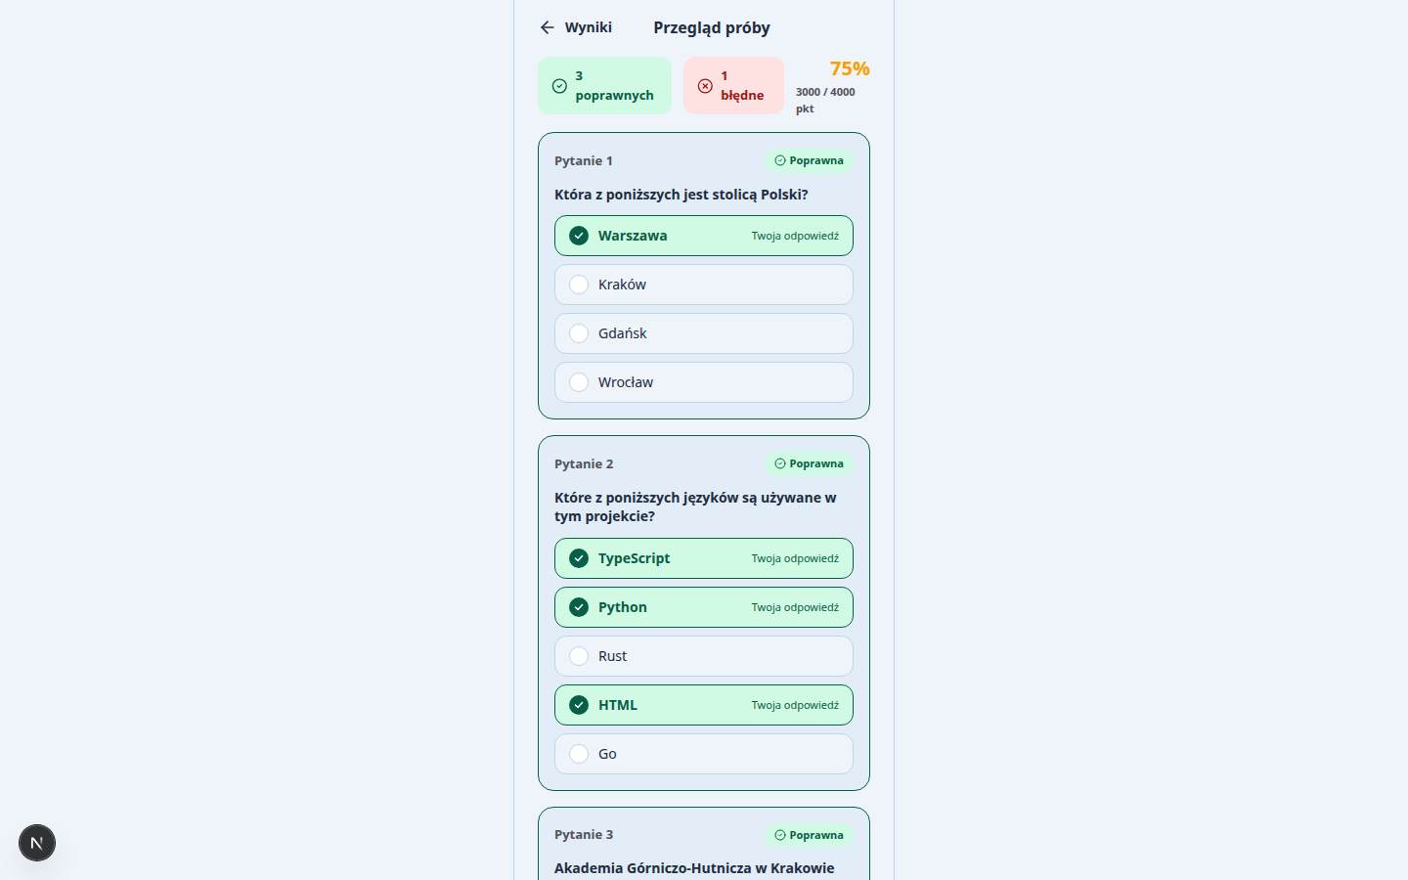
WF11
Wyświetlenie poprawnych i błędnych odpowiedzi
10 / 19
Po quizie przycisk „Przejrzyj odpowiedzi” pokazuje uczestnikowi każde pytanie z zaznaczeniem co odpowiedział i czy to było dobrze (zielone) czy źle (czerwone).

Slide 11
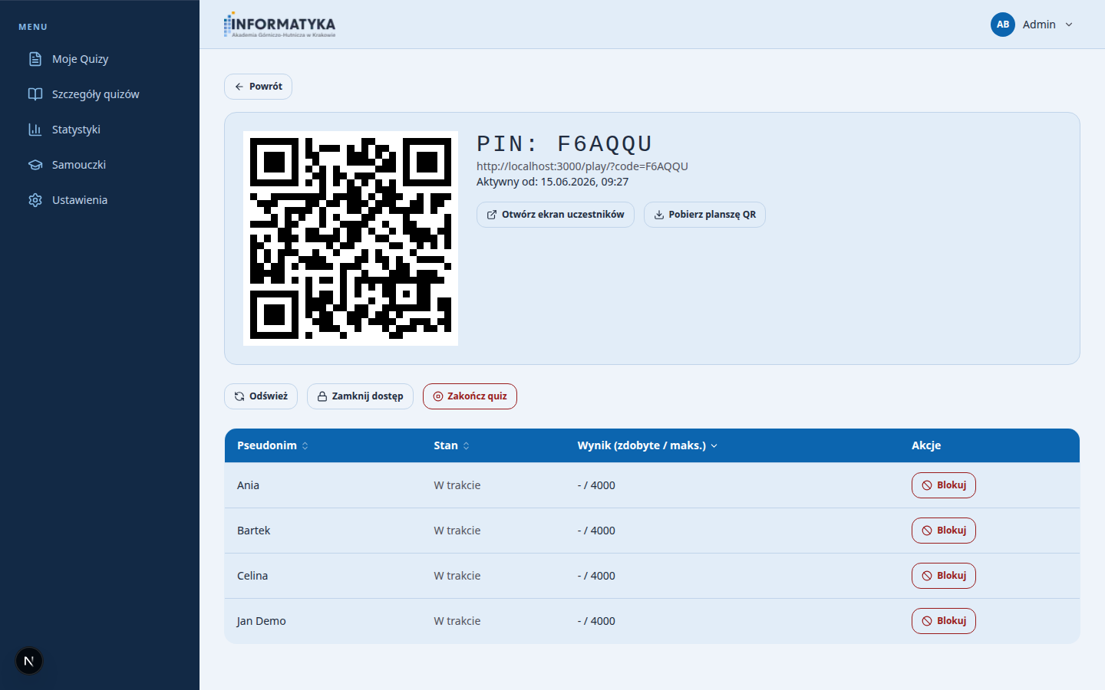
WF12
Ranking uczestników i archiwum sesji
11 / 19
Administrator w trakcie sesji widzi pseudonimy, status i punkty każdego uczestnika. Wyniki przechowywane są przez 30 dni i dostępne w zakładce Statystyki.

Slide 12
WF14
Spersonalizowany wygląd — kolorystyka i logo WI AGH
12 / 19
Logo „INFORMATYKA — Akademia Górniczo-Hutnicza w Krakowie” widoczne na wszystkich ekranach — login admina, ekran uczestnika, plansza prezentera.

Slide 13
WF15
Kontrola nicków uczestników — blokowanie
13 / 19
W panelu sesji każdy wiersz uczestnika ma przycisk „Blokuj”. Administrator natychmiast wyrzuca pseudonim, który jest niecenzuralny lub łamie zasady.

Slide 14
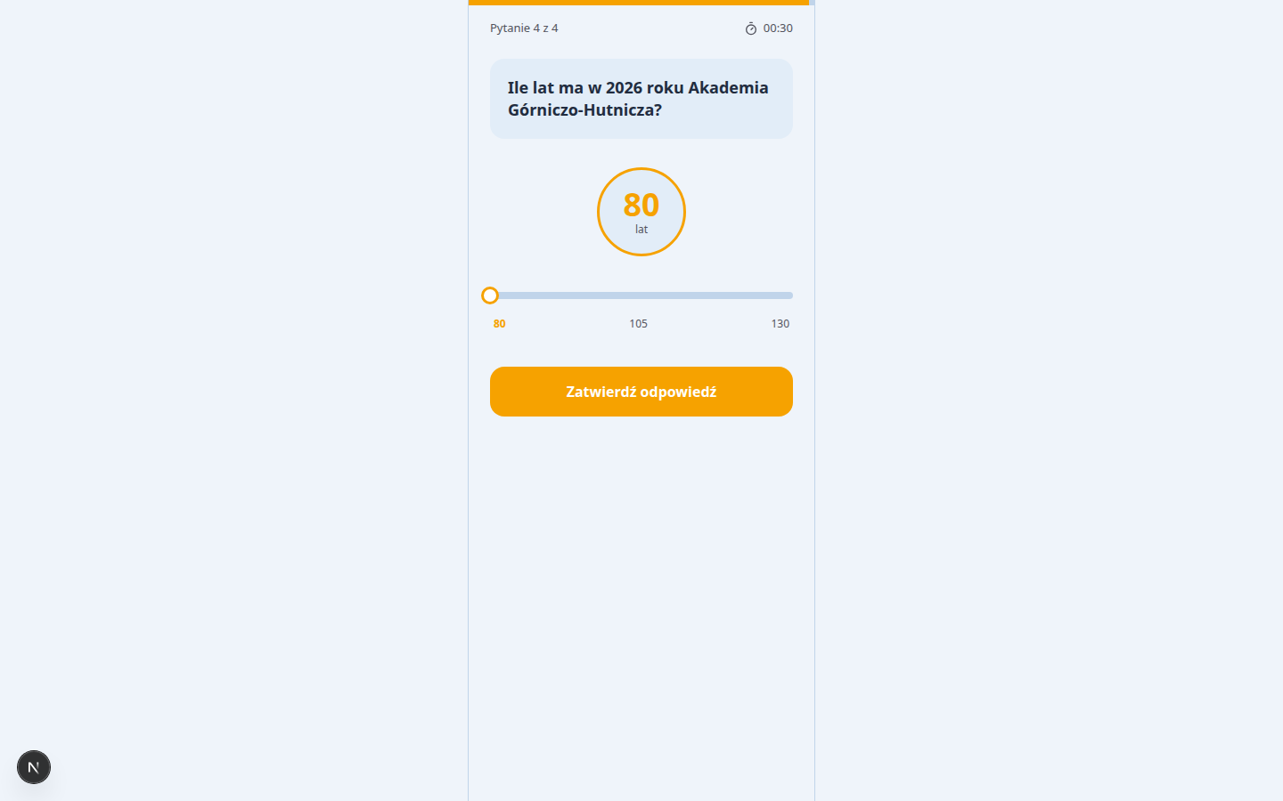
WF16
Zaawansowane typy zadań — suwak liczbowy
14 / 19
Cogniro wspiera nie tylko klasyczne wybory — jest również suwak liczbowy z tolerancją (powyżej). Pole otwarte na kolejne typy: rozpikselowujący się obrazek, ordering itp.

Slide 15
WF17
Podgląd pytania przed publikacją
15 / 19
Po prawej stronie edytora pytania jest panel „Podgląd pytania” — pokazuje na żywo, jak pytanie zobaczy uczestnik.

Slide 16
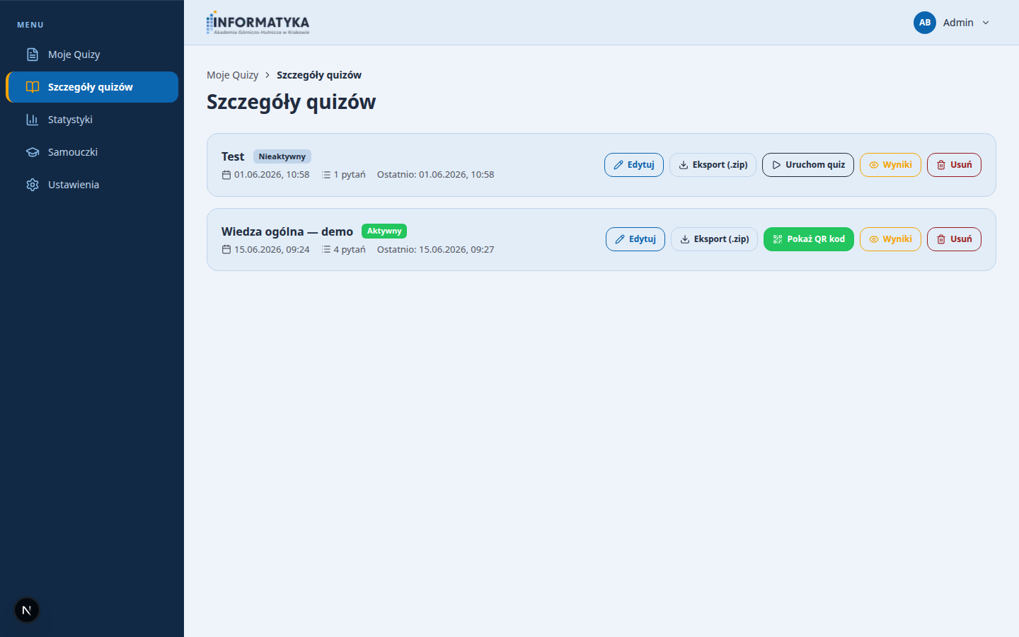
WF18
Eksport i import quizów (.zip)
16 / 19
W szczegółach quizu jest „Eksport (.zip)” — pakuje cały quiz wraz z mediami. Na dashboardzie „Importuj (.zip)” wgrywa zapakowany quiz na inny komputer.

Slide 17
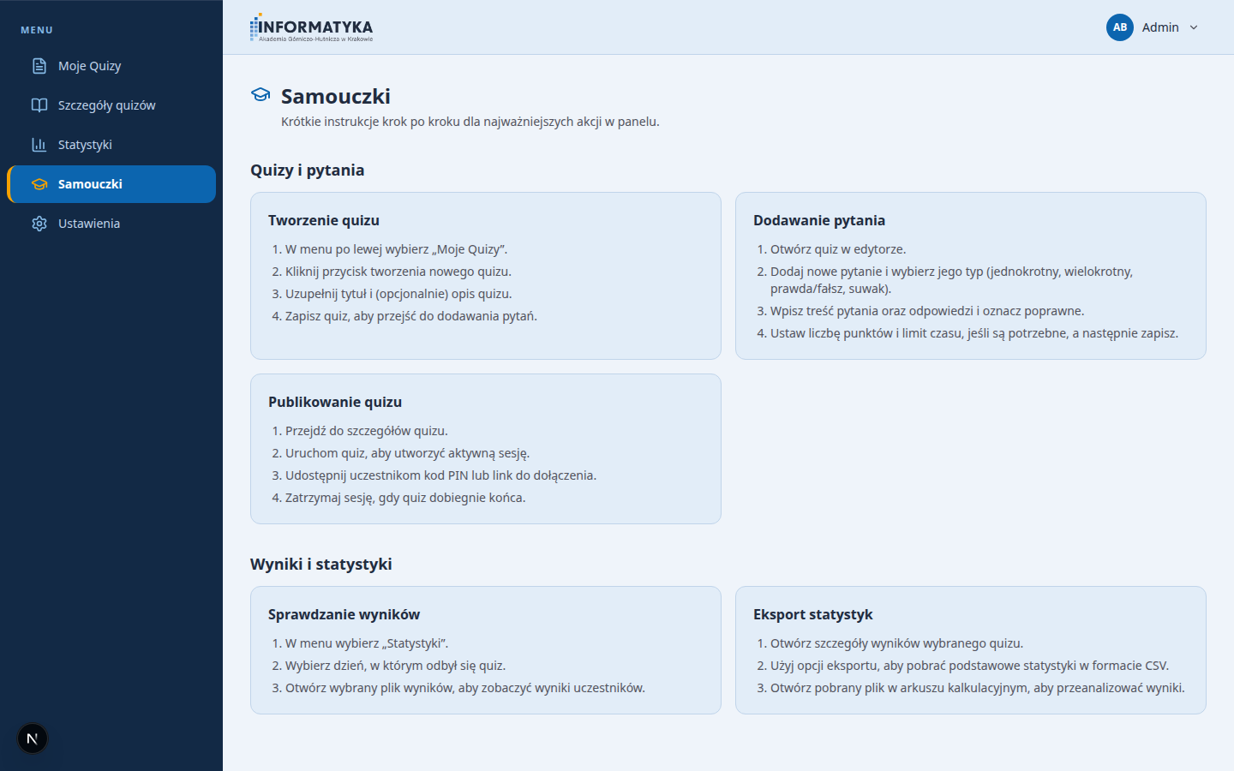
WF20
Tutoriale tekstowe dla administratorów
17 / 19
Zakładka „Samouczki” w menu admina zawiera krótkie instrukcje krok po kroku dla każdej akcji: tworzenie quizu, dodawanie pytania, publikacja, sprawdzanie wyników, eksport statystyk.

Slide 18
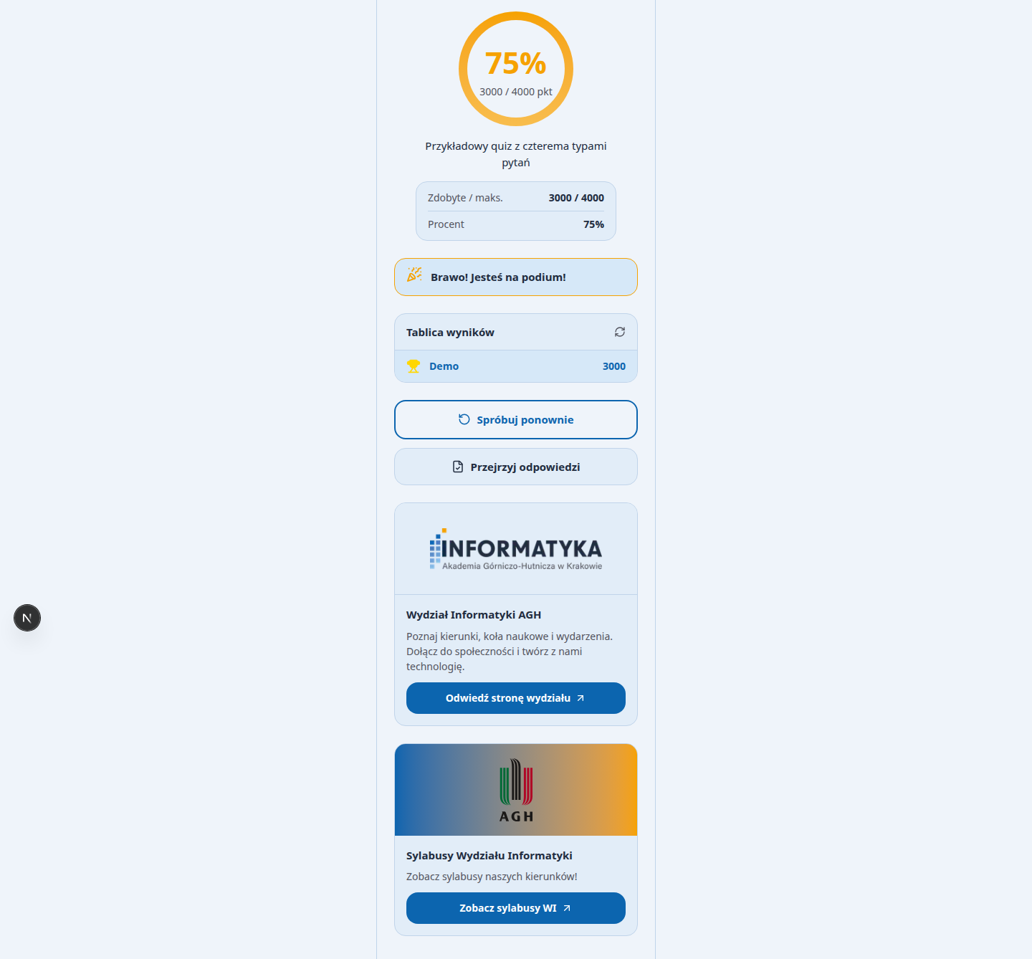
WF21
Link do strony WI AGH po zakończeniu quizu
18 / 19
Pod wynikami uczestnik widzi sekcję „Wydział Informatyki AGH — poznaj kierunki, koła naukowe i wydarzenia” z linkiem na stronę WI.

Slide 19
Podsumowanie pokrycia wymagań
19 / 19
Kluczowe (WF01–WF12)
12 / 12
wszystkie pokryte
Przydatne (WF13–WF21)
7 / 9
WF14, WF15, WF16, WF17, WF18, WF20, WF21 — pokryte
WF13 (wzory matematyczne) i WF19 (walidacja przed publikacją) — do dorobienia w kolejnej iteracji

